Slide 1
BAHAN AJAR SCRATCH | TAB CODE
Control (Kontrol)
11 blok
Mengatur ALUR program: perulangan, percabangan, jeda, dan klon.
Berisi inti berpikir komputasional — loop dan conditional ada di semua bahasa pemrograman.

Slide 2
CONTROL (KONTROL)
Peta Kategori
Jeda
wait () seconds, wait until <>
Perulangan
repeat (), forever, repeat until <>
Percabangan
if <> then, if <> then else
Penghenti
stop ()
Klon
create clone of, when I start as a clone, delete this clone
Bekal wajib
Lubang segi enam pada if / repeat until / wait until hanya menerima blok Boolean dari kategori Sensing atau Operators.
Control (Kontrol)
2

Slide 3
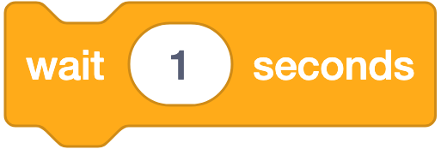
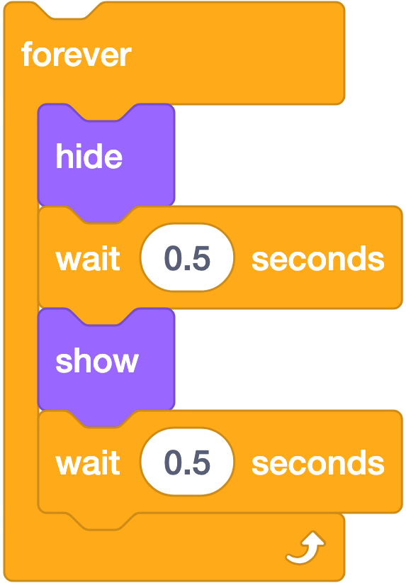
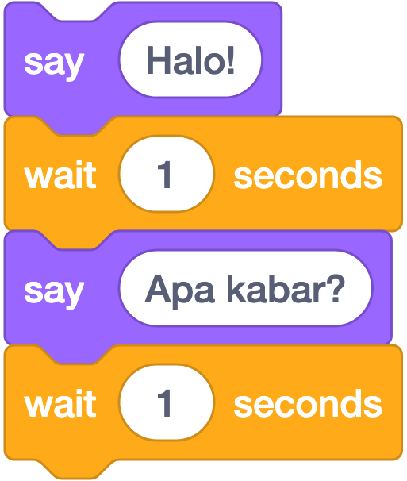
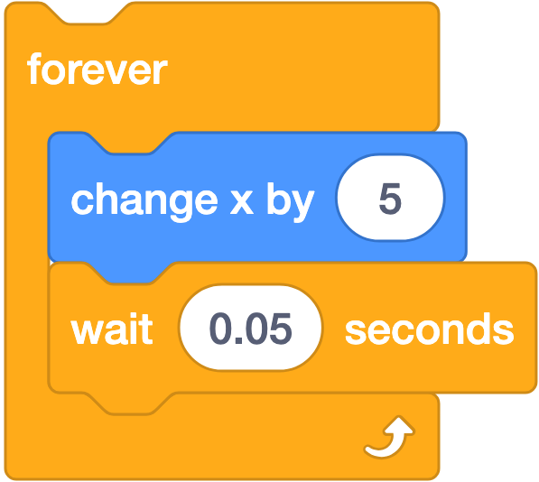
CONTROL · BLOK 1
wait (1) seconds
Stack (perintah bertumpuk)
CONTOH
Kedip berulang
Dialog bergantian
Artinya: menjeda program selama 1 detik sebelum lanjut ke blok berikutnya.
FUNGSI
Menghentikan script ini selama N detik, lalu melanjutkan.
CATATAN
Hanya menjeda SCRIPT INI; script lain tetap berjalan. Nilai kecil seperti 0.1 dipakai untuk mengatur kecepatan animasi.
Jeda kecil mengatur kecepatan
Control (Kontrol)
3

Slide 4

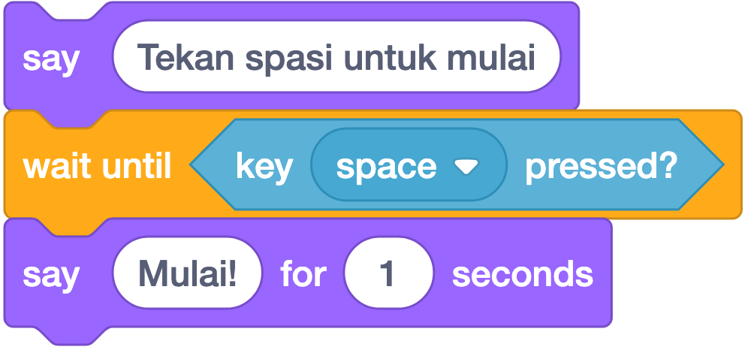
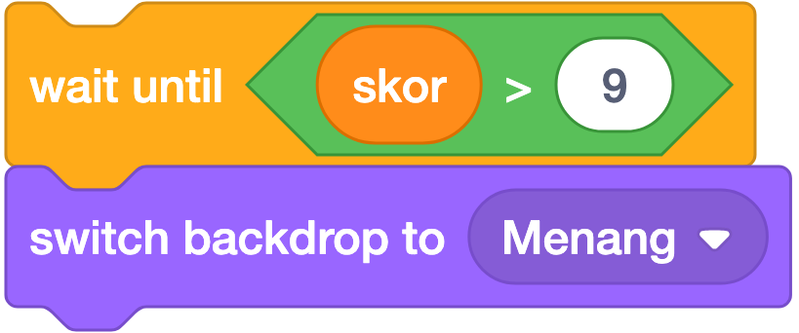
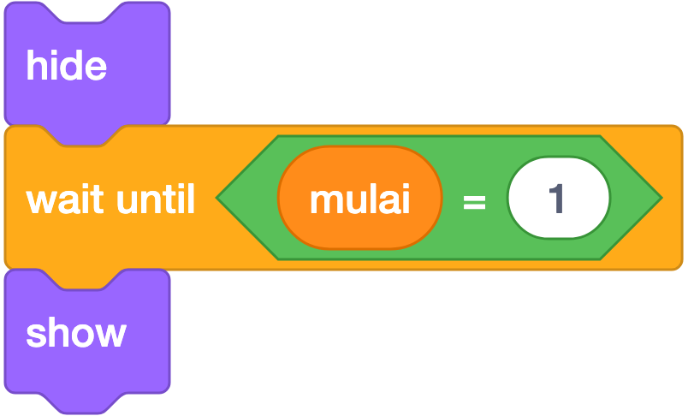
CONTROL · BLOK 2
wait until <>
Stack (perintah bertumpuk)
CONTOH
Tunggu pemain menekan spasi
Artinya: menahan program sampai syarat di dalamnya benar, baru lanjut.
FUNGSI
Menghentikan script sampai kondisi di lubang segi enam menjadi BENAR.
Tunggu skor cukup
CATATAN
Lebih hemat daripada repeat until kosong. Bila kondisinya tidak pernah benar, script menunggu selamanya — sering jadi penyebab program "macet".
Sprite muncul saat permainan mulai
Control (Kontrol)
4

Slide 5
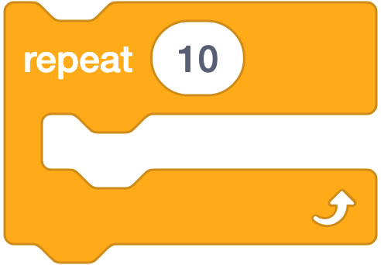
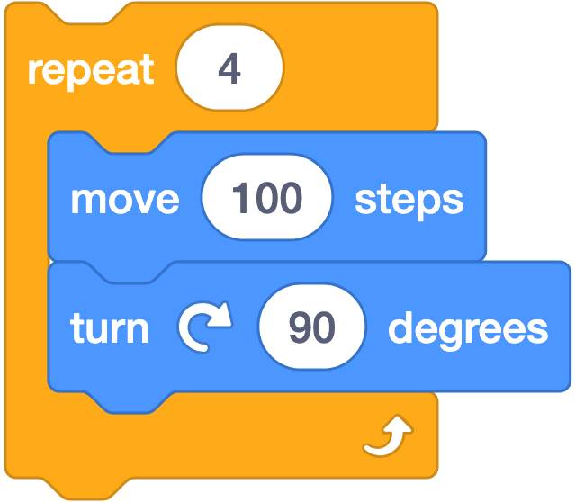
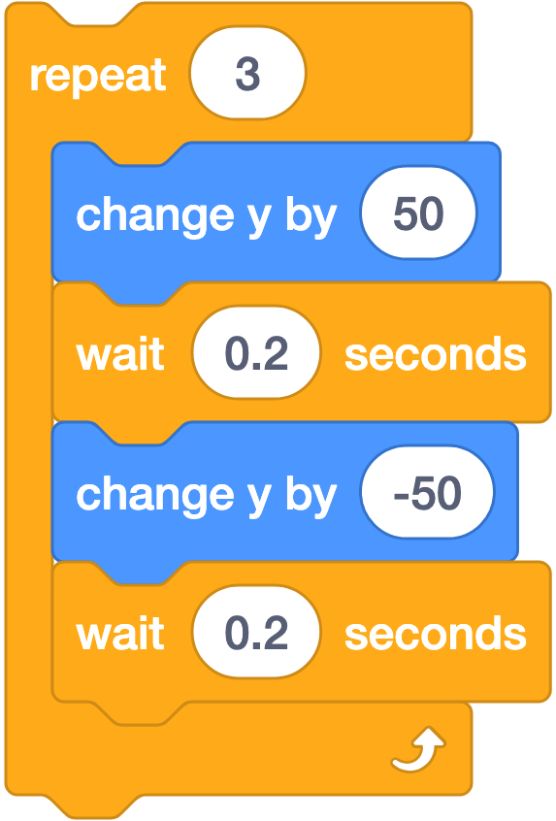
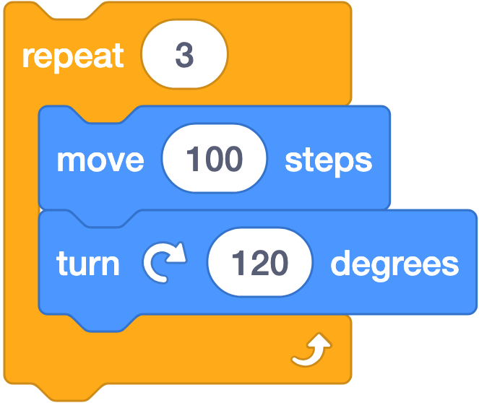
CONTROL · BLOK 3
repeat (10)
C-Block (membungkus blok lain)
CONTOH
Menggambar persegi
Melompat tiga kali
Artinya: mengulang blok di dalam pelukannya tepat 10 kali, lalu berhenti.
FUNGSI
Mengulang blok di dalamnya sebanyak N kali, lalu melanjutkan ke bawah.
Segitiga: 360 dibagi 3
CATATAN
Ini counted loop — jumlah pengulangan sudah diketahui sejak awal. Rumus segi-n: repeat (n) + turn right (360/n) degrees.
Control (Kontrol)
5

Slide 6
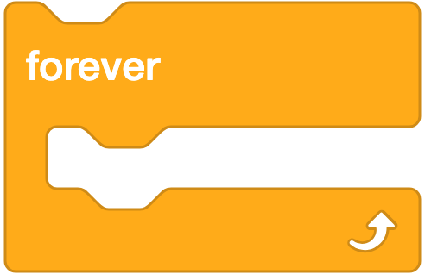
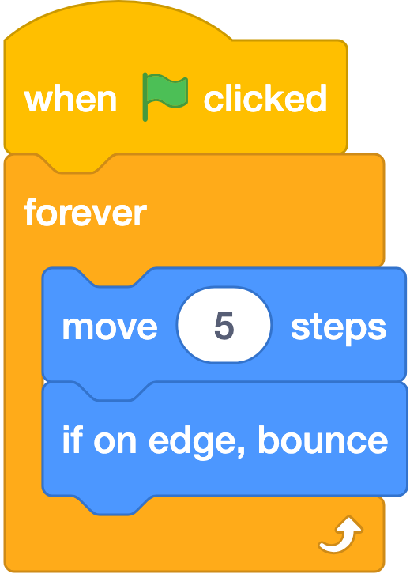
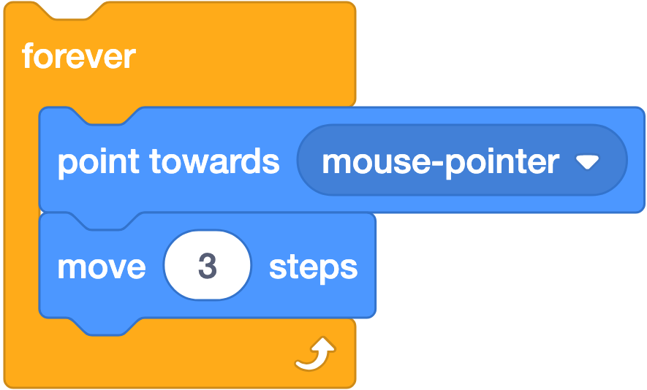
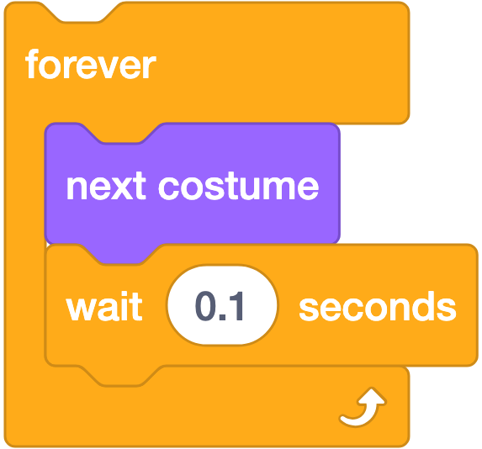
CONTROL · BLOK 4
forever
C-Block (membungkus blok lain)
CONTOH
Bola memantul tanpa henti
Selalu mengejar mouse
Artinya: mengulang blok di dalamnya terus-menerus dan tidak pernah berhenti sendiri.
Animasi berjalan
FUNGSI
Mengulang blok di dalamnya SELAMANYA, sampai proyek dihentikan.
CATATAN
Bawahnya sengaja dibuat RATA — tidak ada blok yang bisa dipasang setelah forever, karena ia tidak akan pernah selesai. Pola forever + if adalah inti setiap permainan.
Control (Kontrol)
6

Slide 7
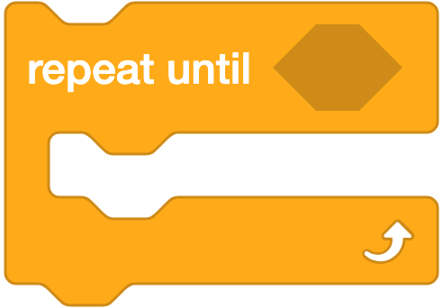
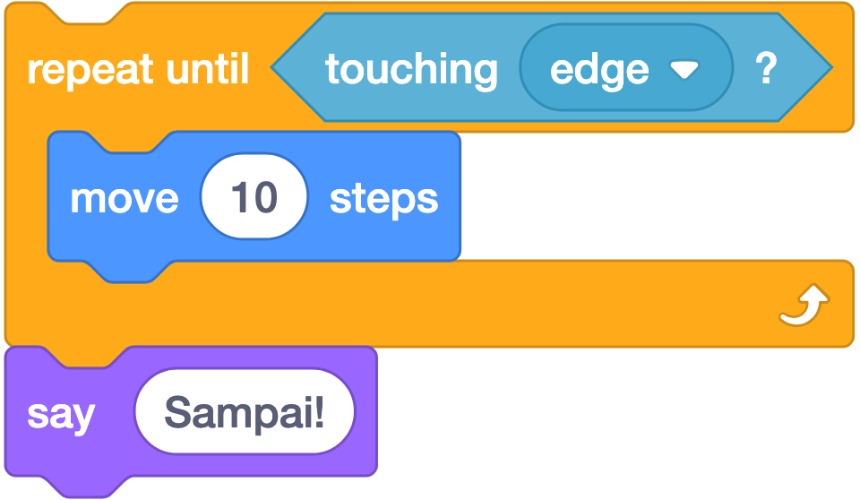
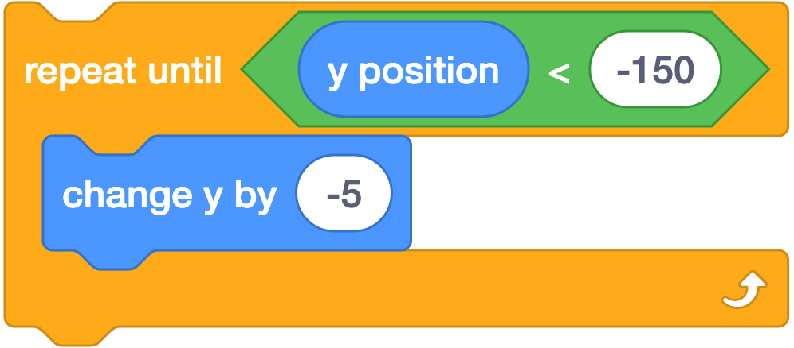
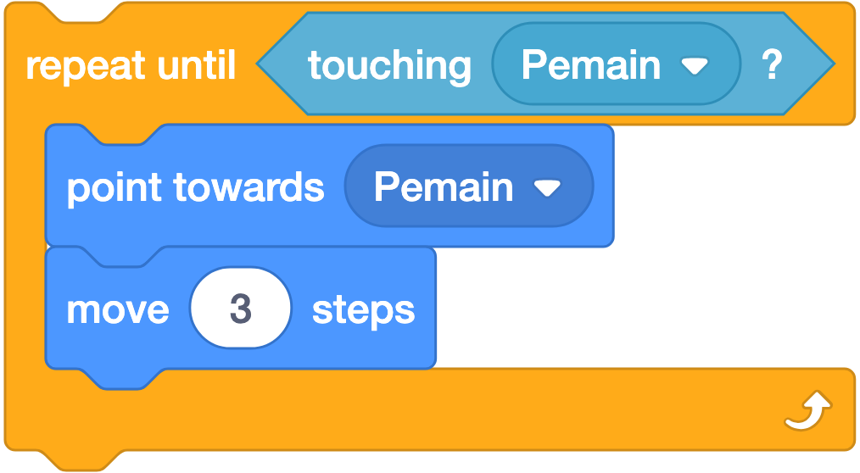
CONTROL · BLOK 5
repeat until <>
C-Block (membungkus blok lain)
CONTOH
Jalan sampai kena tepi
Turun sampai dasar panggung
Mengejar sampai tertangkap
Artinya: mengulang terus sampai syaratnya benar, baru berhenti.
FUNGSI
Mengulang SELAMA kondisi masih salah; berhenti begitu kondisi menjadi benar.
PERHATIAN
Logikanya TERBALIK dari while di bahasa lain. Di Scratch: mengulang SAMPAI benar, bukan SELAMA benar. Ini sumber kebingungan yang perlu ditegaskan.
Control (Kontrol)
7

Slide 8
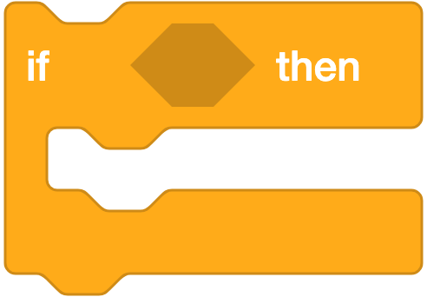
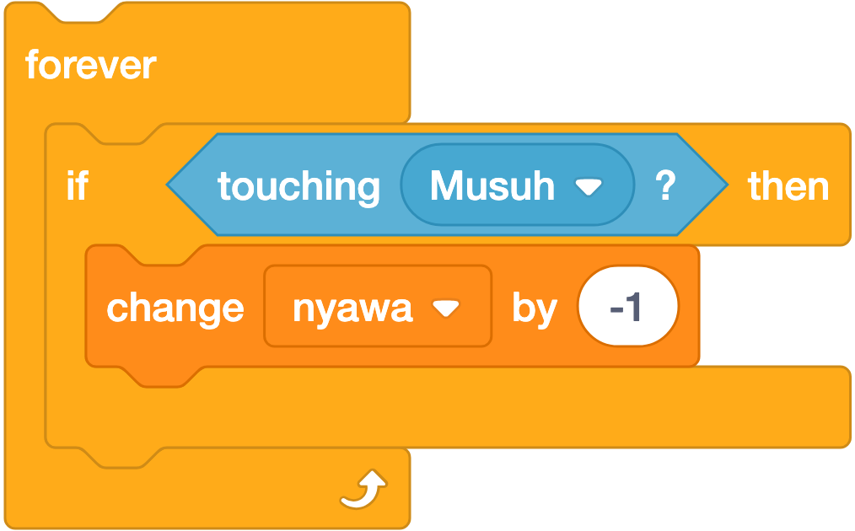
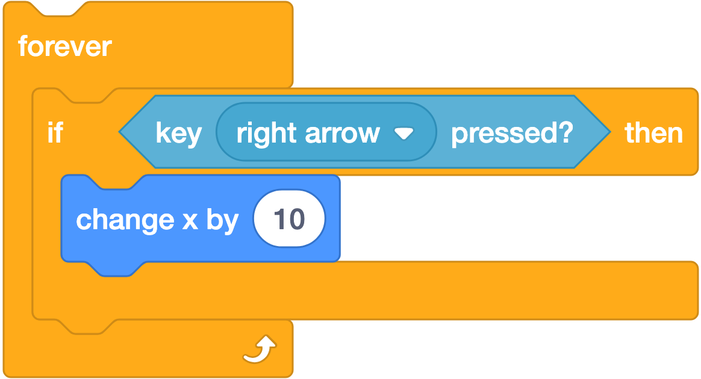
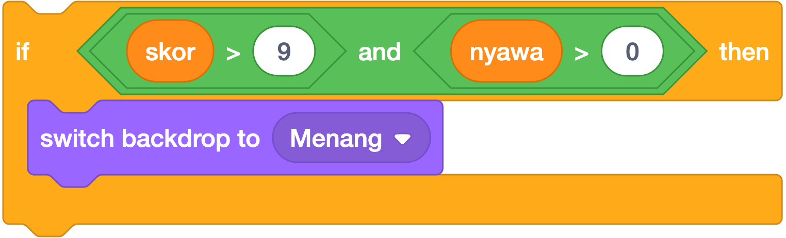
CONTROL · BLOK 6
if <> then
C-Block (membungkus blok lain)
CONTOH
Nyawa berkurang saat kena musuh
Bergerak saat tombol ditekan
Artinya: menjalankan blok di dalamnya HANYA kalau syaratnya benar.
FUNGSI
Menjalankan blok di dalamnya HANYA BILA kondisi bernilai benar; bila salah dilewati.
CATATAN
Dicek satu kali saat blok dilewati. Untuk pengecekan terus-menerus, WAJIB dibungkus forever.
Dua syarat sekaligus
Control (Kontrol)
8

Slide 9
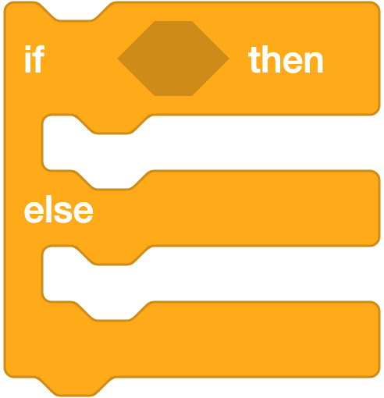
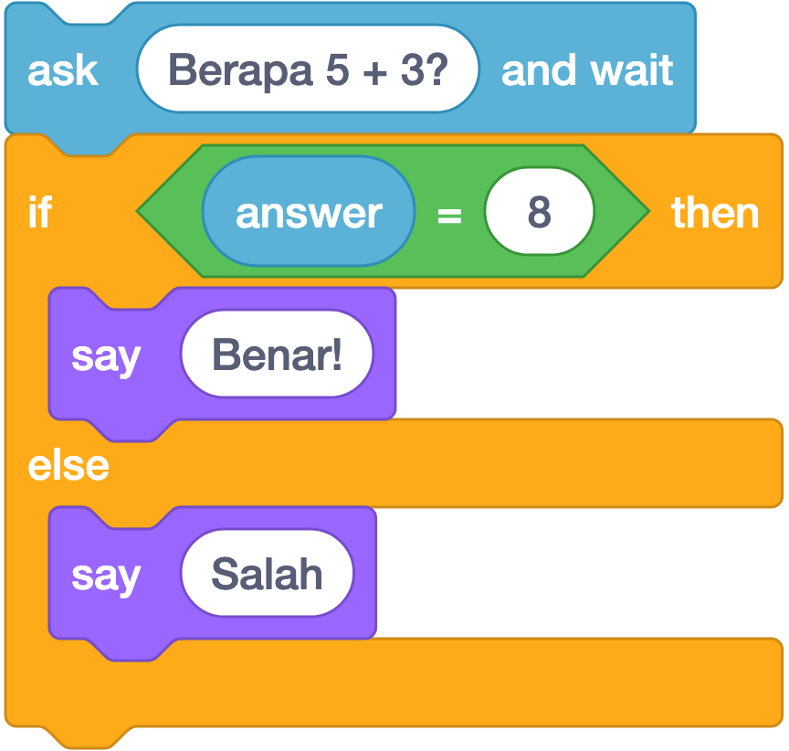
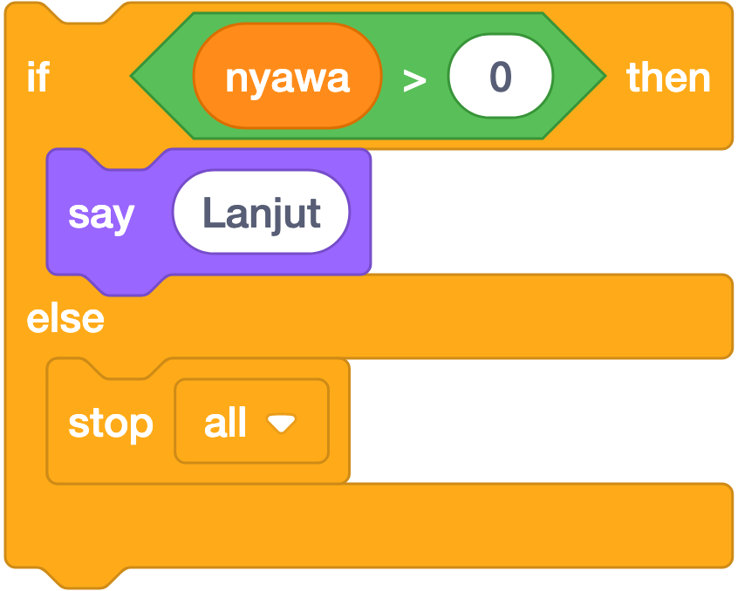
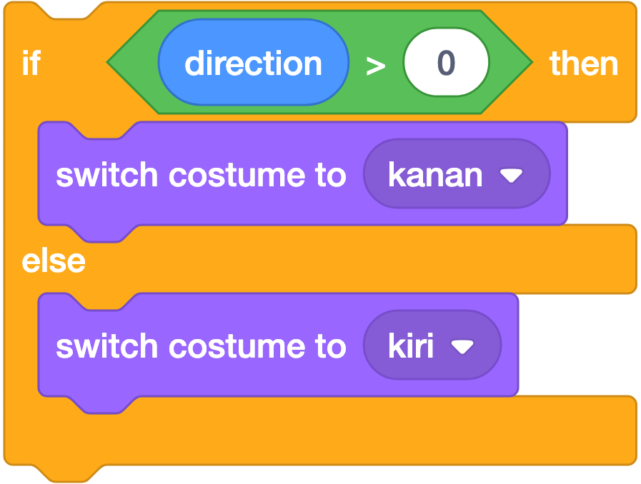
CONTROL · BLOK 7
if <> then ... else ...
C-Block (membungkus blok lain)
CONTOH
Kuis benar atau salah
Lanjut atau berhenti
Artinya: kalau syaratnya benar jalankan bagian atas; kalau salah, jalankan bagian bawah.
Menghadap kiri atau kanan
FUNGSI
Menjalankan bagian pertama bila kondisi benar, bagian else bila salah.
CATATAN
Salah satu bagian PASTI dijalankan. Untuk lebih dari dua pilihan, susun if-else bersarang (nested).
Control (Kontrol)
9

Slide 10

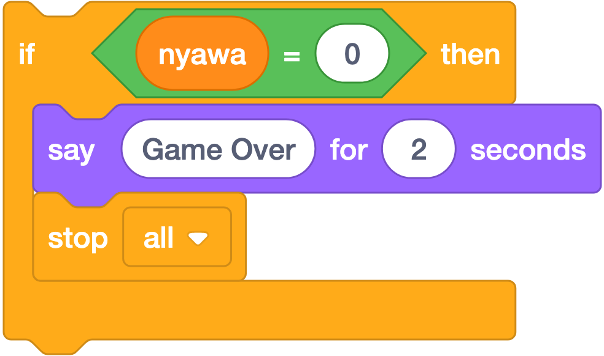
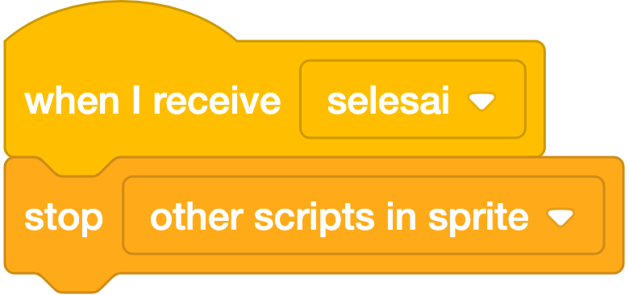
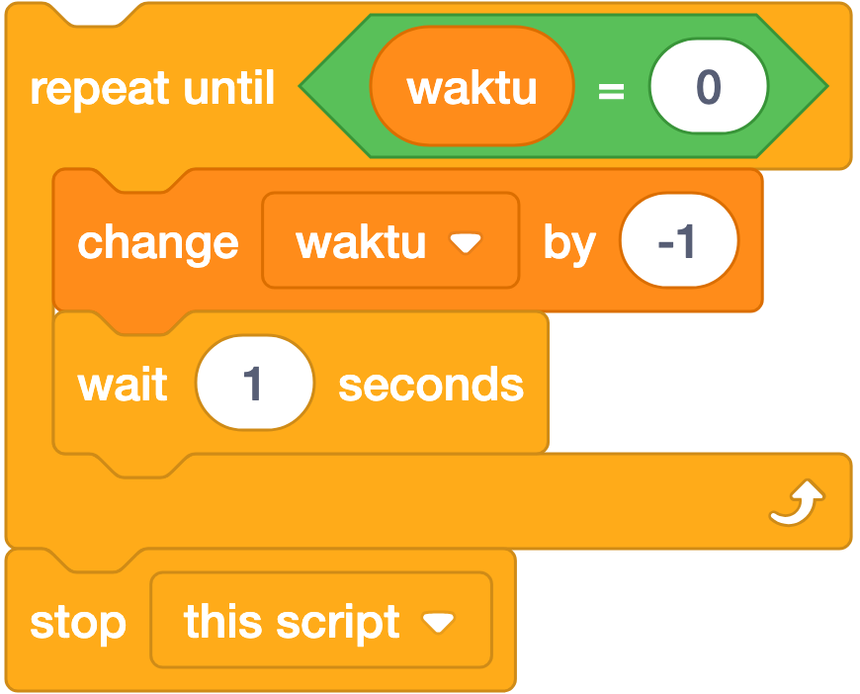
CONTROL · BLOK 8
stop (all)
Cap (penutup, tak bisa disambung)
CONTOH
Game over saat nyawa habis
Hentikan script lain saja
Artinya: menghentikan program. Bisa dipilih: semua script, script ini saja, atau script lain.
Menghentikan script ini saja
FUNGSI
Menghentikan script. Berubah jadi blok Stack bila memilih "other scripts in sprite".
PARAMETER
• all = seluruh script di semua sprite
• this script = hanya script ini
• other scripts in sprite = script lain di sprite ini
CATATAN
Hanya opsi "other scripts in sprite" yang bisa disambung ke bawah, karena dua opsi lain memang mengakhiri jalannya script.
Control (Kontrol)
10

Slide 11

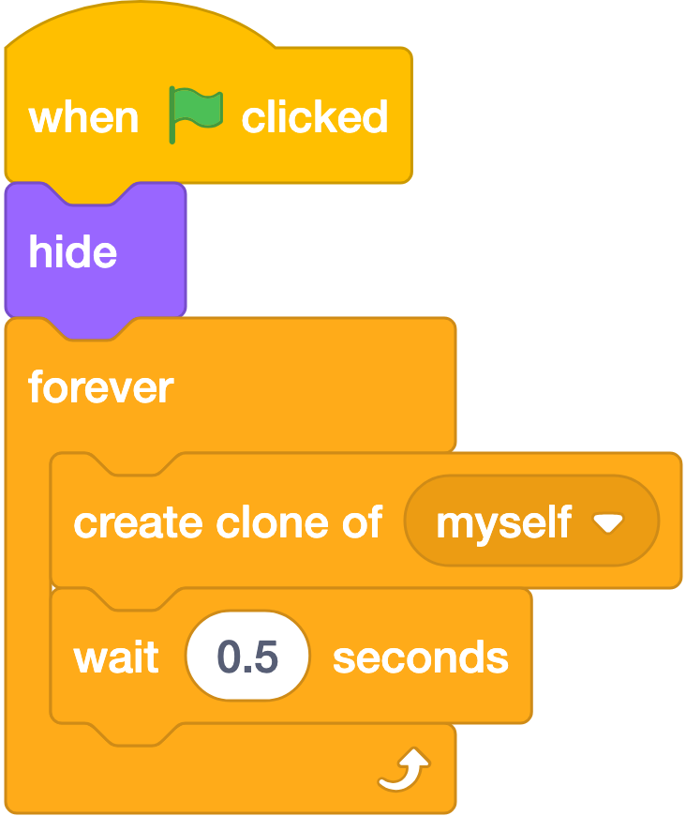
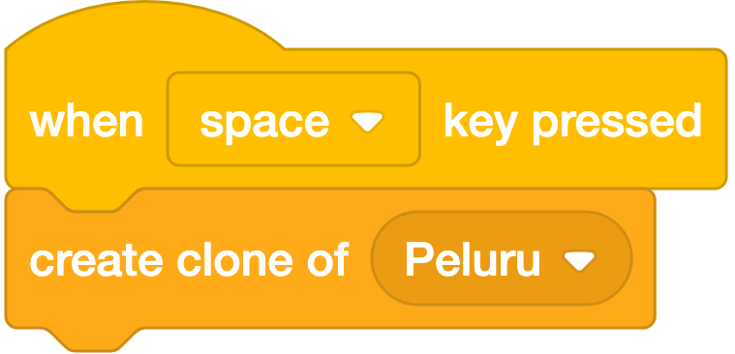
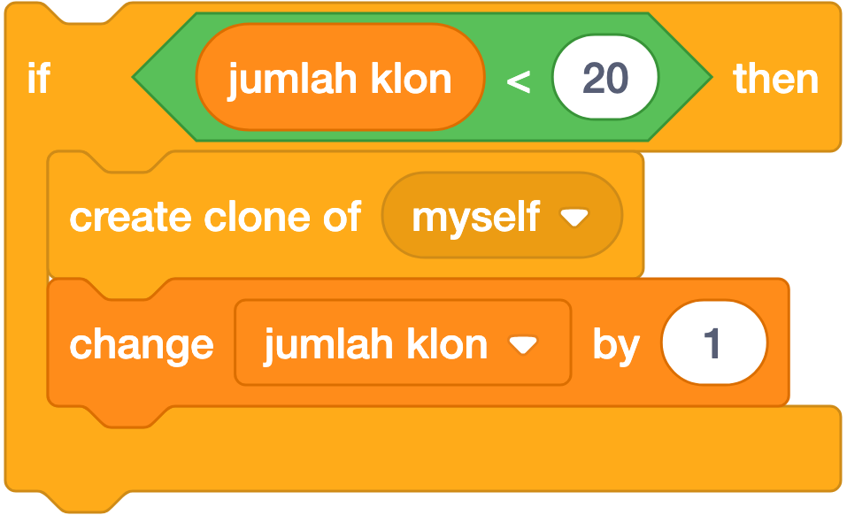
CONTROL · BLOK 9
create clone of (myself)
Stack (perintah bertumpuk)
CONTOH
Menghujani klon tiap setengah detik
Menembakkan sprite lain
Artinya: membuat salinan sprite yang bisa jalan sendiri. Cocok untuk peluru atau musuh banyak.
Membatasi jumlah klon
FUNGSI
Membuat satu klon baru saat proyek berjalan.
CATATAN
Klon mewarisi posisi, arah, ukuran, kostum, efek, dan nilai variabel lokal dari induknya PADA SAAT diklon.
Control (Kontrol)
11

Slide 12
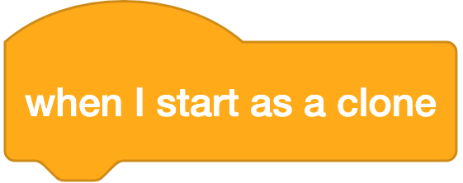
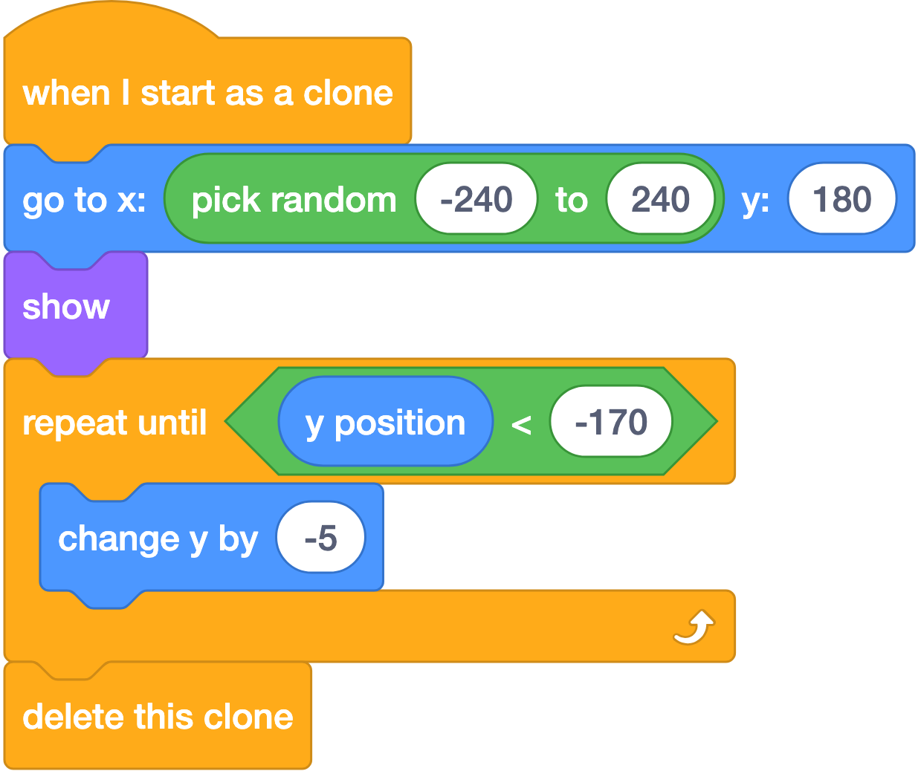
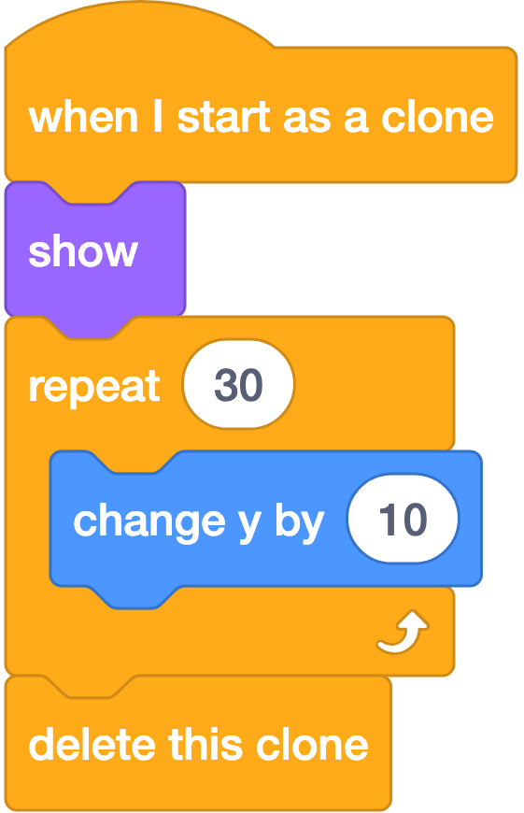
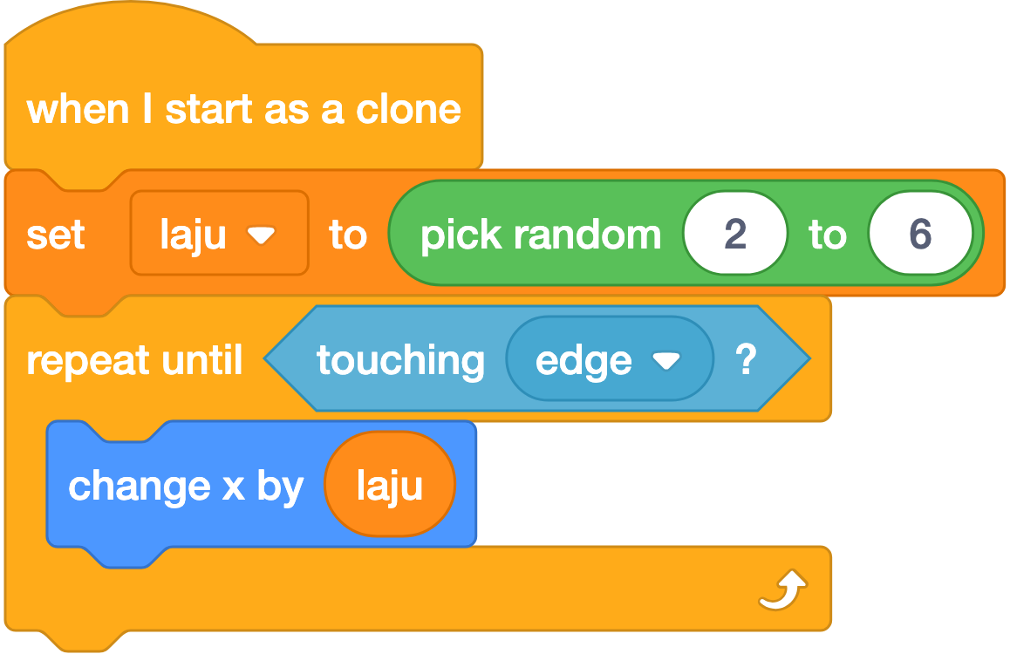
CONTROL · BLOK 10
when I start as a clone
Hat (pemicu, paling atas)
CONTOH
Tetesan hujan jatuh
Peluru terbang lalu lenyap
Artinya: blok di bawahnya jalan tiap kali sebuah salinan baru lahir.
FUNGSI
Script yang dijalankan oleh SETIAP KLON begitu klon itu lahir.
Tiap klon punya kecepatan sendiri
CATATAN
Hanya berjalan pada KLON, tidak pernah pada sprite aslinya. Kunci membuat banyak objek serupa (peluru, musuh, koin) tanpa menggandakan sprite manual.
Control (Kontrol)
12

Slide 13

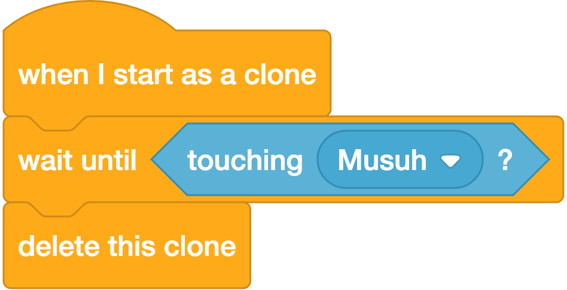
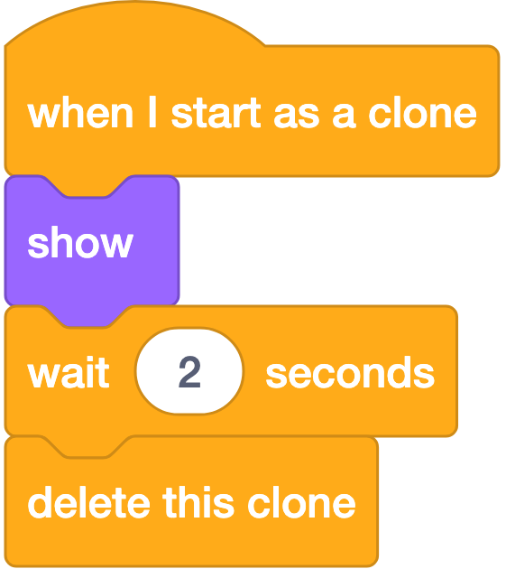
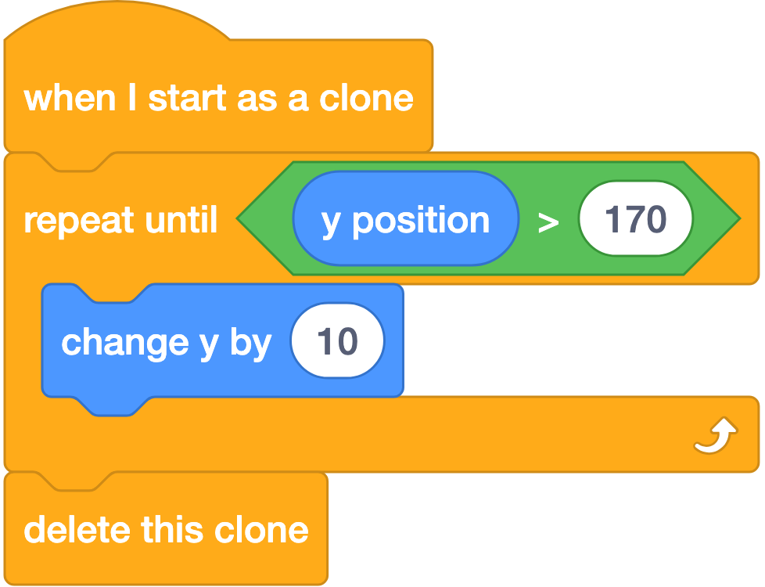
CONTROL · BLOK 11
delete this clone
Cap (penutup, tak bisa disambung)
CONTOH
Lenyap setelah mengenai musuh
Lenyap setelah dua detik
Artinya: menghapus salinan ini supaya tidak menumpuk dan membuat proyek berat.
FUNGSI
Menghapus klon yang sedang menjalankan blok ini. Tidak berpengaruh pada sprite asli.
Lenyap setelah keluar panggung
PERHATIAN
WAJIB DIPAKAI. Batas Scratch adalah 300 KLON AKTIF; setelahnya create clone diabaikan diam-diam sehingga permainan tampak rusak dan makin lambat.
Control (Kontrol)
13

Slide 14

CONTROL
Yang Sering Tertukar
Pasangan blok | Beda utama
repeat () vs forever | repeat berhenti setelah N kali; forever tidak pernah berhenti sendiri
repeat until vs while (bahasa lain) | Scratch mengulang SAMPAI benar; while mengulang SELAMA benar
if vs wait until | if mengecek sekali lalu lanjut; wait until menahan script sampai benar
stop (all) vs stop (this script) | Menghentikan semuanya vs hanya script yang bersangkutan
duplicate sprite vs create clone | duplicate saat mengedit (permanen); clone saat berjalan (sementara)
LIHAT BEDANYA
repeat vs forever
if vs wait until
stop: all vs this script
berhenti setelah N kali
tidak pernah berhenti
cek sekali, langsung lanjut
menahan sampai benar
semua script mati
hanya script ini
Control (Kontrol)
14

Slide 15
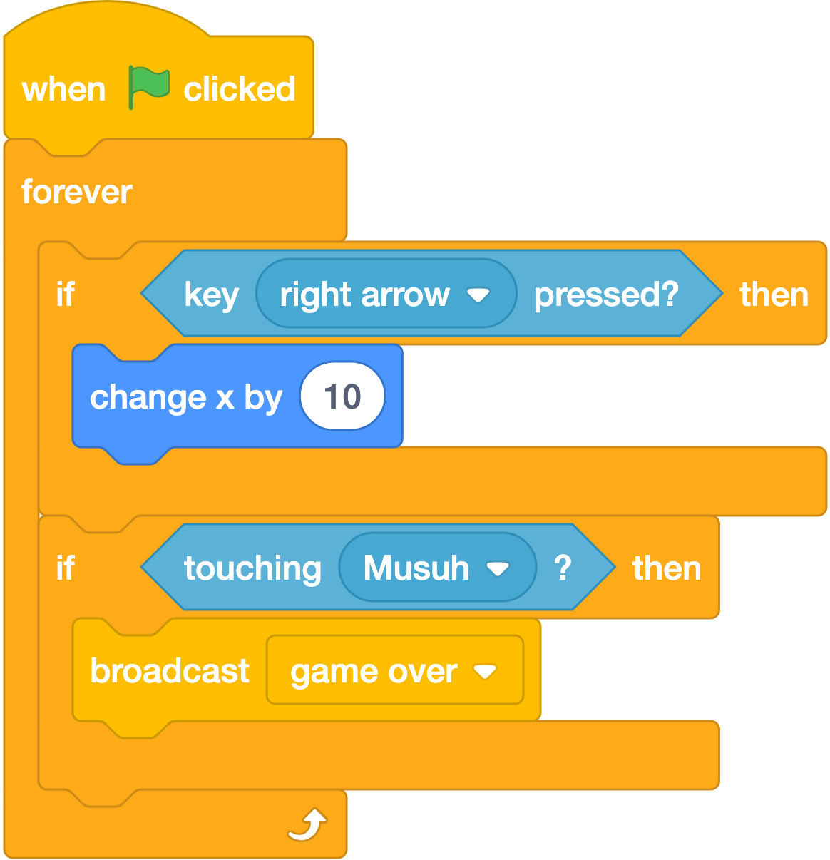
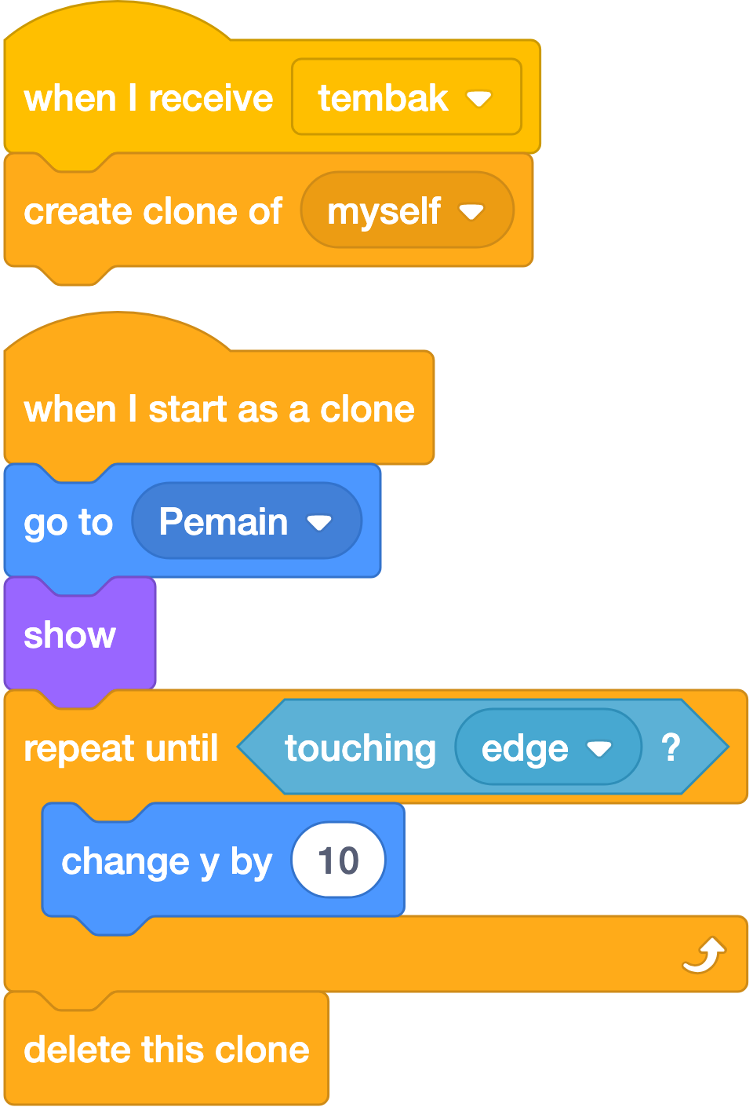
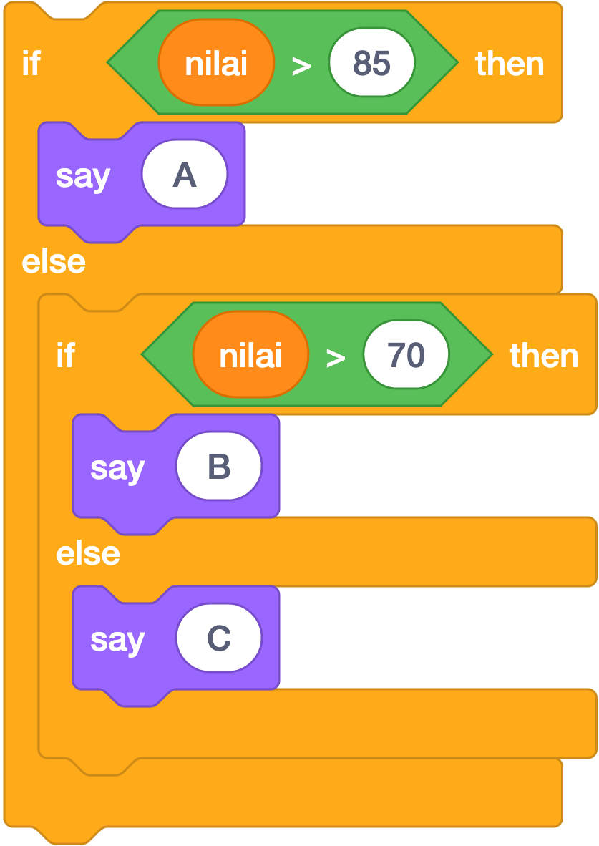
CONTROL
Pola yang Sering Dipakai
Mesin permainan
Peluru dengan klon
Percabangan bertingkat
Control (Kontrol)
15

Slide 16
CONTROL
Kesalahan Umum di Kelas
Kesalahan | Gejala | Perbaikan
if tanpa dibungkus forever | Tabrakan / tombol hanya dicek sekali | Bungkus dengan forever
Mencoba menyambung blok di bawah forever | Blok tidak bisa menempel | Taruh blok itu DI DALAM loop
Lupa delete this clone | Permainan melambat lalu klon berhenti muncul | Selalu akhiri hidup klon (batas 300)
Salah paham repeat until | Loop berjalan terbalik dari harapan | Tegaskan: mengulang SAMPAI benar
Terlalu banyak wait di loop kontrol | Kontrol pemain terasa berat | Kurangi atau hilangkan wait di loop kontrol
Control (Kontrol)
16

Slide 17
CONTROL
Latihan Bertingkat
Level | Tantangan | Blok kunci
* | Kucing berkedip 10 kali | repeat, show, hide, wait
* | Menggambar segitiga dan segi enam | repeat, turn
** | Sprite bergerak terus dan memantul | forever, if on edge bounce
** | Kuis benar / salah | if-else, ask and wait
** | Bergerak sampai menyentuh garis finis | repeat until
*** | Hujan koin dengan klon | create clone, when I start as a clone, delete this clone
*** | Permainan tembak-tembakan | ketiga blok klon + broadcast
Control (Kontrol)
17

Slide 18
CONTROL
Cek Pemahaman
1. Apa beda repeat (10) dengan forever?
2. Mengapa tidak ada blok yang bisa dipasang di bawah forever?
3. repeat until <touching (edge)?> — kapan loop ini BERHENTI?
4. Apa akibatnya jika klon tidak pernah dihapus dengan delete this clone?
5. Blok apa yang harus dipakai agar setiap klon menjalankan kodenya sendiri?
Control (Kontrol)
18

Slide 19
CONTROL
Kunci Jawaban
1. repeat (10) mengulang tepat 10 kali lalu berhenti; forever mengulang tanpa akhir sampai proyek dihentikan.
2. Karena forever tidak pernah selesai, blok setelahnya tidak akan pernah dijalankan — bentuknya sengaja dibuat rata.
3. Berhenti begitu sprite MENYENTUH TEPI, yaitu saat kondisinya menjadi benar.
4. Klon menumpuk sampai batas 300; setelah itu klon baru tidak terbuat, permainan melambat dan tampak rusak.
5. when I start as a clone.
Control (Kontrol)
19

Slide 20
RANGKUMAN
• forever + if adalah pola inti setiap permainan Scratch.
• repeat until berlogika terbalik dari while: mengulang SAMPAI benar.
• Setiap create clone harus punya pasangan delete this clone — batasnya 300 klon.

